Slide 1

程式設計二
2021/05/13

Slide 2
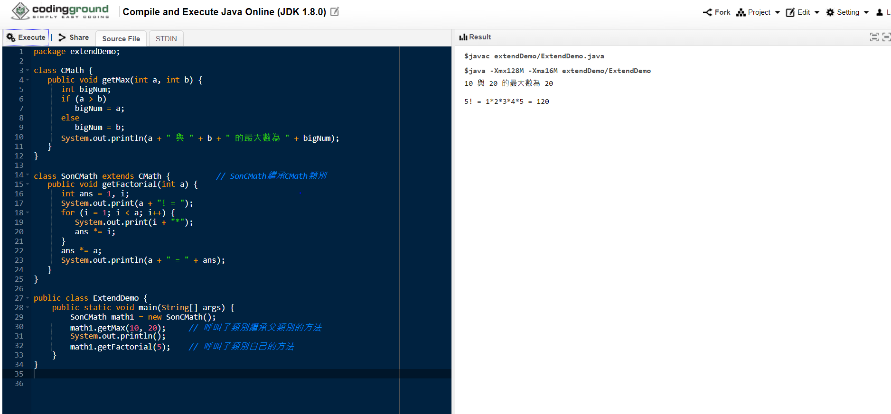

Slide 3
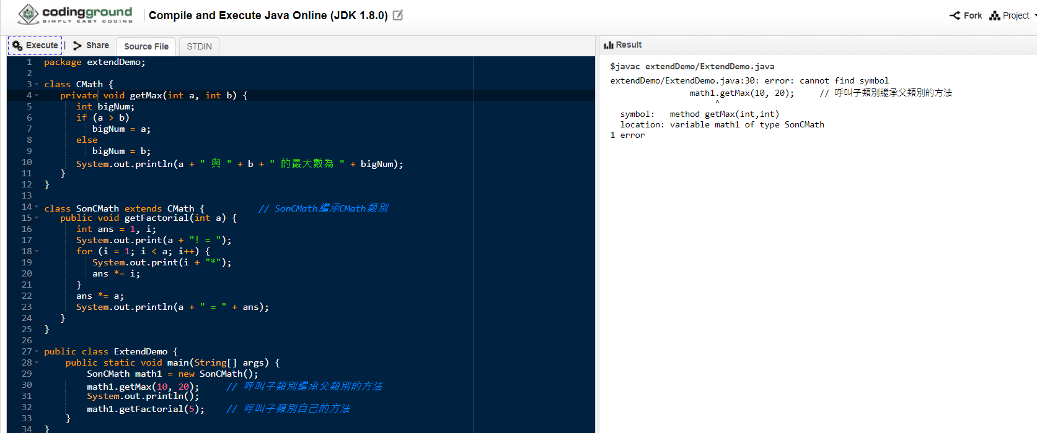
錯誤

Slide 4
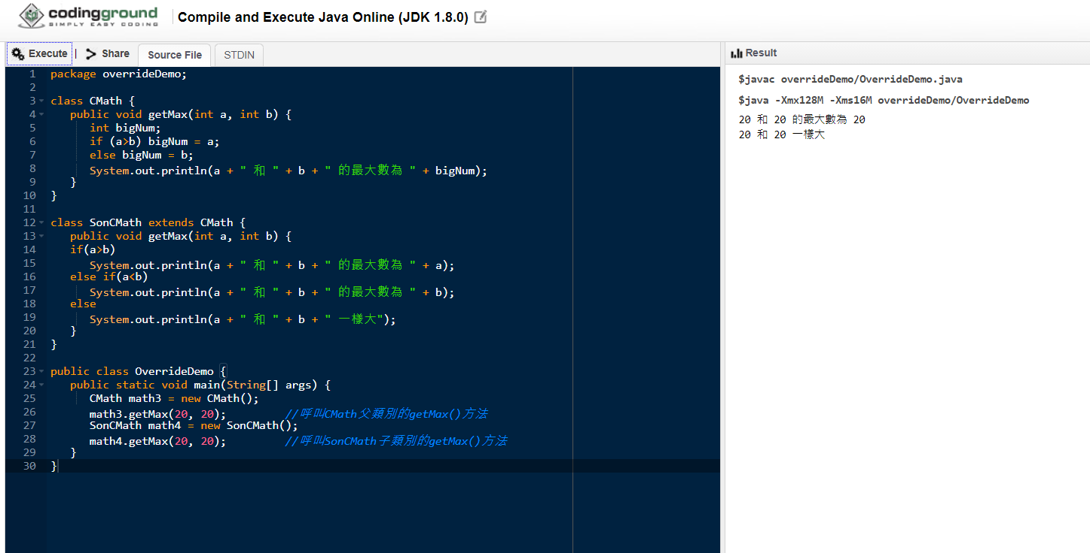

Slide 5
停電

